Slide 1
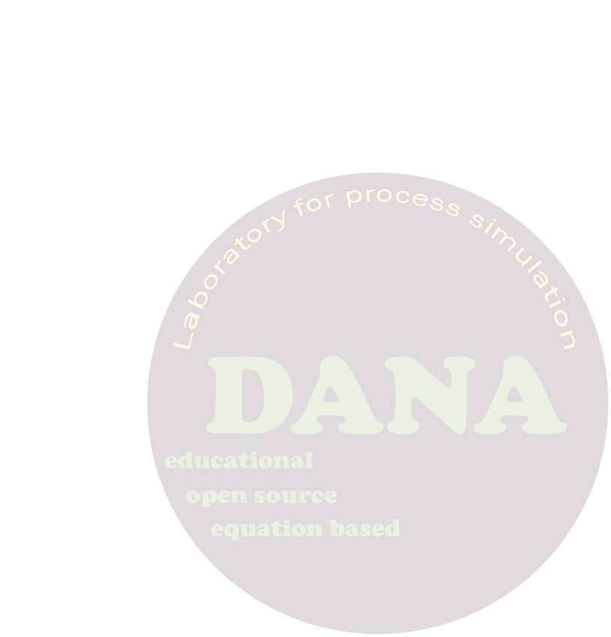

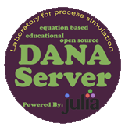
معرفی پروژه آزمایشگاه دانا برای توسعه نرم افزار شبیه ساز فرآیند
به نام خدا
عرض سلام و تشکر از حضور دانشجویان و اساتید محترم
فهرست
خلاصه رزومه
یک روش متفاوت در برنامه سازی
سیمولاتور آموزشی چیست؟
آشنایی با ابزار کنترل کد
انتخاب روش مدلسازی مناسب
انتخاب زبان برنامه نویسی مناسب
در چه مرحله ای از کاریم؟
رضا افضلان هستم، متولد 1356
کارشناس ارشد مکانیک از دانشگاه چمران
کارشناس از دانشگاه صنعتی اصفهان
کارمند پتروشیمی در بخش آموزش از 1383
دارای مدرک LPI (حرفه ای لینوکس)
سابقه تدریس در دانشگاه و مرکز ره آوران
مسئول دپارتمان مکانیک
عضو گروه IT

Slide 2

I love programming
Mechanical Eng. Dep.
همیشه در بین دانشجویان رشته های مختلف مهندسی گروهی از علاقه مندان به نرم افزار وجود دارند که غالبا دارای تجربیات مفیدی در برنامه نویسی میباشند.

Slide 3
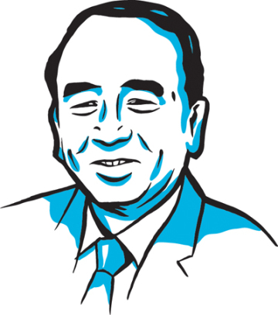
خوشبختانه برای کسی که به کار نرم افزاری علاقه مند است عناوین متنوعی در دانشکده مکانیک جهت انجام پروژه های دانشجویی وجود دارد. بلکه به سختی میتوان عنوانی یافت که انجام آن بدون تسلط به کامپیوتر ممکن باشد!
1-Please design a heat exchanger that ….
2-Optimize a compressor design so it ….
3-Do computer modeling of a turbine with …
N-AND SO ON….
Hi!
Dear Mr. professor!
I want a project to work on….

Slide 4
.دانشجوی علاقه مند به برنامه نویسی میتواند هر طور بخواهد کارش را انجام دهد
1-I feel free
2-I choose my tools
3-I choose how to program
4-No comments
5-No documentations
6-No matter what will happens to my codes
I am a computer geek, so I can simply write a program that solve that damn things.

Slide 5
Your solution is right,
And you get 20 points more for your great achievements.
...و البته نمره خوبی هم میگیرد.

Slide 6

اما چه آینده ای در انتظار نرم افزار است؟
An other solution
Too many other solutions
+
What can I do with those non-maintainable codes?

Slide 7

در دانشگاه نرم افزارها رایگان توزیع میشود و کسی احساس کمبود ندارد.
...و البته طراح نرم افزار فوق الذکر هم، از تلاش خود عایدی قابل توجهی نخواهد داشت:
0$
0$
0$
1-Nothing to be proud of.
2-Nothing to write on resume.
3-No new job opportunities.
4-No valuable coding experience.
Ansys, Matlab, Aspen, Mathematica, Acad, Fire, NISA, Cosmos, Ceasar II,Mechnical Desktop, Nastran, Dytran, ………

Slide 8
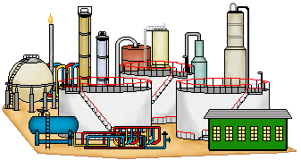
شاید بهتر باشد بعضی روش ها و ایده ها را اصلاح کرد.
اما در بخش صنعت نمیتوان با تکثیر نرم افزار بر احساس کمبود غلبه کرد!
I am a computer geek, and I want to be a professional developer.
We need softwares for design, control, monitoring, simulation, optimization and troubleshooting

Slide 9
دانشجوی علاقمند میتواند، بهره بیشتری از تلاشهای خود ببرد.
اساتید میتوانند فعالیت های علمی و پژوهشی گسترده تری داشته باشند و صنعت نیز از حاصل تلاشها بهره برد.
1-Achieve valuable experience for being a part of a big community.
2-Learning new and useful tools, languages and standards.
3-Good resume as a contributor in a live software.
4-Learn how to write maintainable codes.
If we work together, with a clear strategy, we can develop useful engineering softwares.

Slide 10

اعتقاد دارم: توسعه نرم افزاری با عنوان کلی "شبیه ساز فرآیند" منافع مشترکی برای صنعت نفت (بخشهای فرآیندی مانند پالایشگاهها و مجتمع های پتروشیمی) و دانشگاه دارد.
امیدوارم: بررسی این منافع مشترک بتواند منجر به تعریف پروژه ای مشترک جهت توسعه چنین نرم افزاری گردد و بتوانیم جهت مدیریت پروژه آدرس و نام مشخص اختصاص دهیم.
تلاش میکنم: متناسب با پیشرفت پروژه جلساتی با حضوری علاقه مندان و مشارکت کنندگان ترتیب داده شود تا فعالیت ها تنها محدود به محیط اینترنت نگردد. بعلاوه جهت معرفی پروژه و جلب حمایت حضور در سمینارها و همایش ها در سطح دانشگاه و صنعت نفت الزامی می باشد.

Slide 11
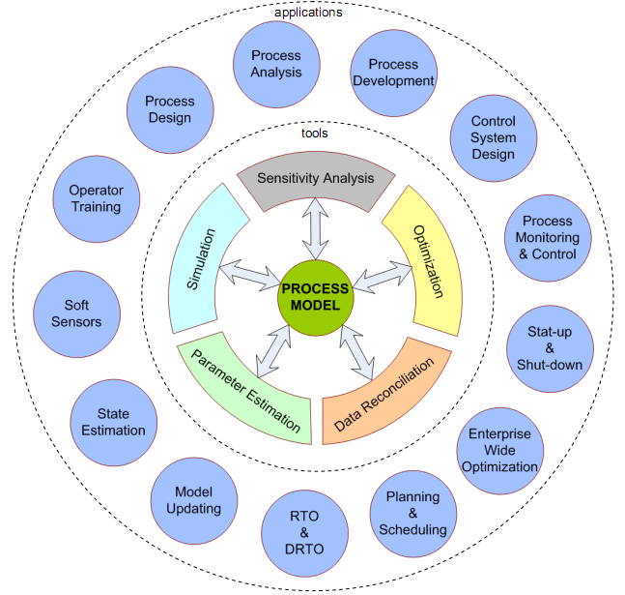
جایگاه نرم افزار مدلساز فرآیند در مجموعه نرم افزارهای CAPE

Slide 12
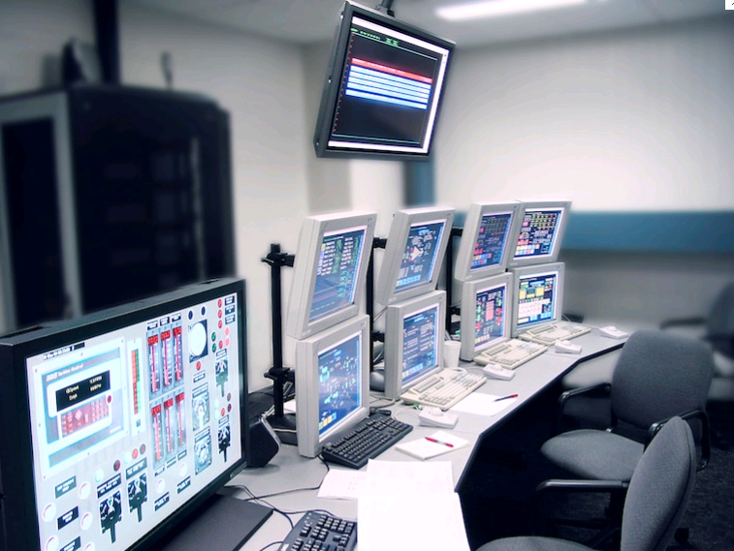
منظور از سیمولاتور آموزشی چیست؟
این نرم افزارها علاوه بر توانایی شبیه سازی فرآیند، امکانات ویژه ای جهت کمک به مربی و دانشجو طی کلاس فرآهم می آورند.
مدلهای آموزشی ویژه جهت آموزشی بعضی مفاهیم خاص از قبل در این نرم افزارها تعریف شده است.
این نرم افزارها ممکن است با استفاده از واسط کاربری با نمادهای مشابه یک نرم افزار DCS خاص، محیطی مشابه نرم افزار مونیتورینگ و کنترل فرآیند یک شرکت شرکت خاص را نمایش دهند.

Slide 13
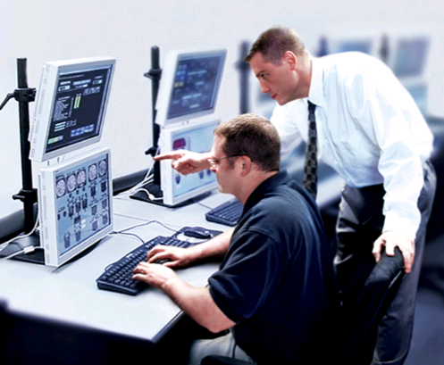
کارکرد های شبیه سازی در کمک به آموزشهای پایه در مراکز آموزشی و دانشگاهها
مراکز آموزشی میتوانند از شبیه سازی یک تجهیز فرآیندی مانند مبدل حرارتی، کمپرسور و ... جهت آموزش نحوه عملکرد، معادلات حاکم، روش مدلسازی یا ارائه مثال عددی در کلاس استفاده نمایند.
مراکز آموزشی میتوانند از یک محیط شبیه سازی شده جهت ارائه آموزشهای از راه دور یا تهیه خود آموزها بهره برند.

Slide 14
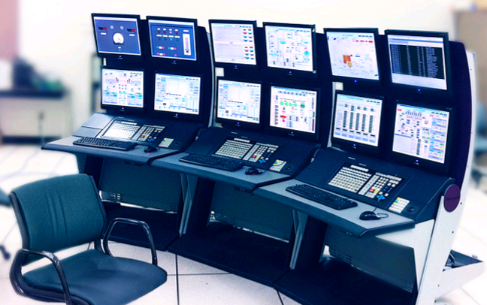
کارکرد های شبیه سازی در کمک به آموزشهای اختصاصی
شرکت ها میتوانند جهت آشنایی پرسنل خود با فرآیند واحد، از شبیه سازی فرآیند، مطابق با فرآیند خاص مجتمع خود استفاده نمایند.
میتوان اثر تغییر یک پارامتر را بر عملکرد یک تجهیز یا فرآیند را در یک محیط شبیه سازی شده بررسی کرد.
میتوان اثر یک عیب یک تجهیز بر عملکرد فرآیند را در محیط شبیه سازی شده بررسی نمود و از نتایج حاصل جهت آموزش نحوه عیب یابی تجهیزات استفاده کرد.

Slide 15
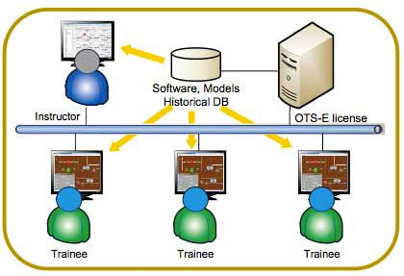
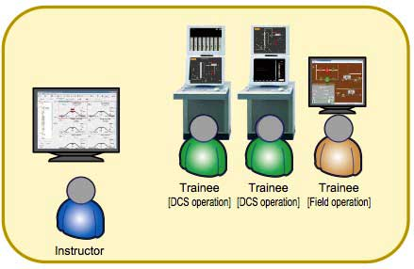
نحوه عملکرد و اجزاء نرم افزار شبیه ساز
نرم افزار جهت کمک به استاد در کنترل فرآیند آموزش دارای یک واسط کاربری ویژه جهت وی میباشد.
استاد میتواند از طریق این واسط کاربری اختصاصی یک مدل خاص را انتخاب نماید و شرایط حاکم بر مدل را تعریف کند.
بعلاوه شرکت کنندگان در دوره نیز با توجه به تخصص خود و وظیفه ای که در شرکت برعهده دارند طی فرآیند آموزش و در کلاس میتوانند به واسط کاربری ویژه ای دسترسی داشته باشند.

Slide 16

GitHub چیست؟
1- بزرگترین سایت به اشتراک گذاری کد میباشد.
2- این سایت بر اساس دستور Git که یک برنامه متن باز جهت کنترل کدهای سیستم عامل لینوکس میباشد،
بنا شده است لذا کلیه ویژگی های این نرم افزار را دارد.
3- این سایت علاوه بر ارائه خدمات مبتنی بر Git، امکانات متنوعی در اختیار برنامه نویسان جهت مدیریت پروژه،
گزارش عیوب، ویرایش برخط و تولید صفحات اینترنتی جهت معرفی پروژه میدهد.
نحوه استفاده از GitHub
1- ایجاد یک حساب کاربری
2- افزودن بانک کد (Repository) به حساب کاربری
3- تعریف مشارکت کنندگان (Collaborators ) در پروژه جهت صدور مجوز نوشتن (خواندن برای همه آزاد است)
4- تعریف بانک کد GitHub به عنوان Remote در ابزار Git محلی
5- استفاده ازابزار Git جهت به روز رسانی بانک کد از بانک local

Slide 17
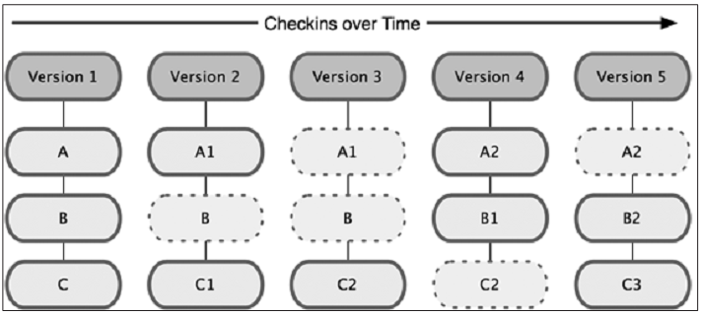
Git در یک نگاه: در هر گام یک نسخه از کل پروژه برداشته میشود (نه فقط تغییرات)...

Slide 18
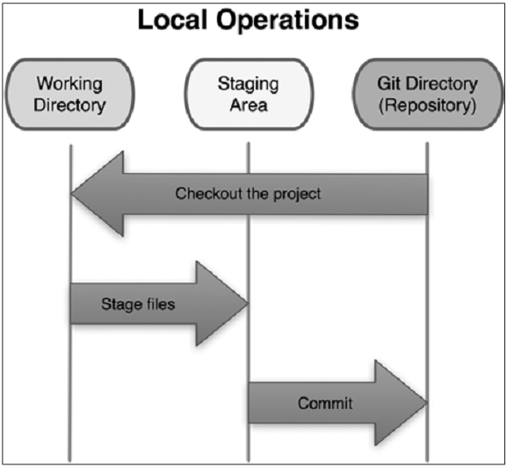
Git در یک نگاه: ...سه وضعیت متفاوت برای اطلاعات تعریف میشود

Slide 19

پیشرفت پروژه در GitHub
Person A
Setup project & repo
push code onto github
edit/commit
edit/commit
pull/push
PersonB
clone code from github
edit/commit/push
edit…
edit… commit
pull/push

Slide 20
چند فعالیت متداول در Git ...
نسخه برداری از یک بانک کد به میزبانی GitHub
git clone https://github.com/CyndiRader/JavaDemos.git
Create your local repo
git init
git commit –m “Initial commit”
Add a “shortname” for your github repository
git remote add [shortname] [url]
git remote add origin https://github.com:[user name]/[repository name].git
Ex: git remote add origin https://github.com:CyndiRader/JavaDemos.git
Hint: You can copy/paste the repo url from github
Push your code onto github
git push –u [remote-name] [branch-name].
Ex: git push –u origin master
ایجاد یک بانک کد محلی (Local rep.)
ارتباط بانک محلی با یک بانک به میزبانی GitHub (Remote rep.)
به روز رسانی بانک Remote

Slide 21
... چند فعالیت متداول در Git (ادامه)
To fetch any new files that have been updated since you cloned:
git fetch [remote-name]
git fetch origin
If you have a “tracked” remote branch, you can get the files and merge in one step:
git pull
Forking
If you want to contribute to a project but don’t have push access, you can do a fork… create your own copy.
Main project can pull in those changes later by adding them as remotes and merging in the code from the fork.
دریافت آخرین تغییرات از Remote
به روز رسانی بانک Local
نسخه برداری در GitHub

Slide 22
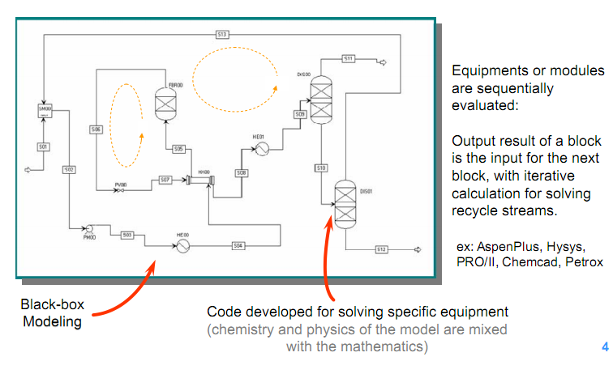
مدلسازی چیست؟ منظور از مدلسازی شرح عملکرد یک تجهیز یا یک فرآیند به زبان ریاضی است. دو روش اصلی در مدلسازی فرآیند شامل روشهای مرحله ای یا پیوسته (Sequential) و روش مدلسازی بر اساس معادلات میباشند.

Slide 23
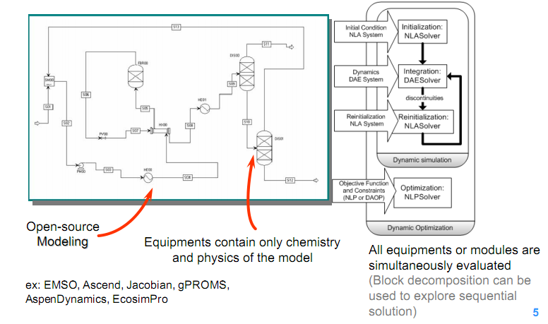
مدلسازی چیست؟ منظور از مدلسازی شرح عملکرد یک تجهیز یا یک فرآیند به زبان ریاضی است. دو روش اصلی در مدلسازی فرآیند شامل روشهای مرحله ای یا پیوسته (Sequential) و روش مدلسازی بر اساس معادلات میباشند.

Slide 24
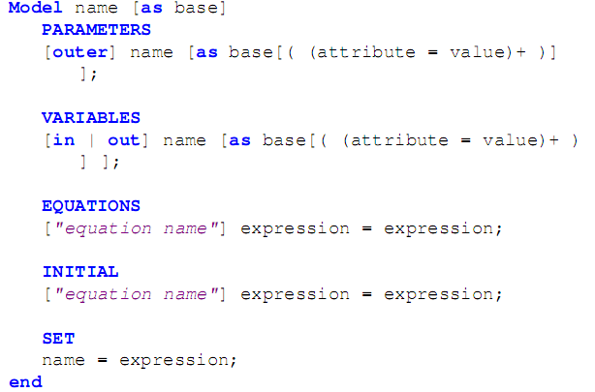
مدلسازی براساس معادلات...
یک مدل از مجموعه ای از پارامترها، متغییرها و معادلات تشکیل شده است.
پارامترها، ویژگی های ثابت یک تجهیز یا فرآیند را تعریف میکنند. یعنی با تغییر مقدار یک پارامتر، ماهیت مدل تغییر میکند، به عنوان مثال تعداد لوله ها و ابعاد مبدل از پارامترهای مبدل محسوب میگردند و نوع سیال جزء پارامترهای فرآیند میباشد.
متغییر ها ویژگی های کاری مدل را بیان میکنند و میتوانند در یک مدل دینامیکی با زمان تغییر نمایند، مانند زاویه دریچه یا دمای سیال
Modeling in EMSO

Slide 25
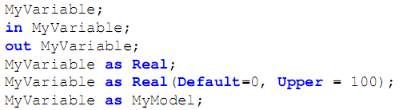
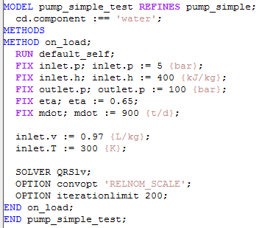

...مدلسازی براساس معادلات...
معادلات ریاضی مدل ارتباط بین پارامترها و متغییرها را تعریف میکنند.
میتوان بین اشیائ روابط مختلفی پیدا نمود که امکان تعریف این روابط در مدلسازی باعث تسهیل در تعریف میگردد. به عنوان مثال یک انواعی از پمپ ها وجود دارد که همه ویژگی های مشترکی دارند (رابطه پدر و فرزندی) یا یک پکیج از مبدلهای سری (رابطه استفاده)

Slide 26
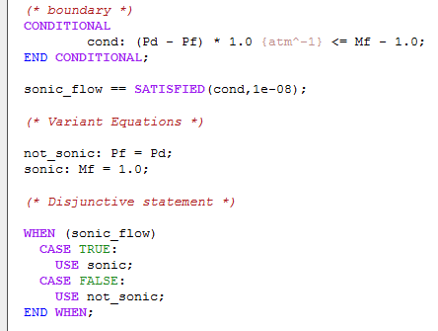
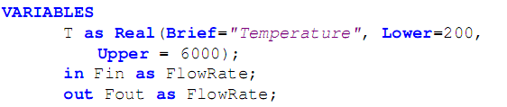
... مدلسازی براساس معادلات
معادلات ریاضی مدل ثابت نمیباشند بلکه امکان دارد با تغییر بعضی پارامترها یک معادله جایگزین معادله دیگر گردد. به عنوان مثال معادلات مقدار ضریب اصتکاک در جریان آرام و مغشوش متفاوت است.
زبان مدلسازی باید توانایی تعریف انواع متغییرها، پارامترها (دما، فشار، فلو و ...) با آحاد مناسب را داشته باشد.

Slide 27
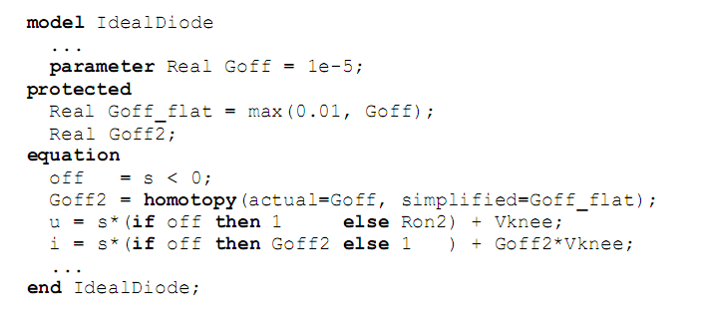
پس از بررسی اجمالی روشهای مختلف مدلسازی میتوان چند ويژگی مهم برای یک زبان مطلوب مدلسازی را برشمرد.
به یک زبان تعریفی جهت شرح مدل نیاز است.
این زبان باید داری ویژگی های شیء گرا در تعریف ارتباط بین مدلهای مختلف.
باید تا حد امکان ساده و نزدیک به زبان انسان باشد، به طوری که خواننده با حداقل آموزش بتواند مدل را تحلیل نماید و بدون تسلط به هر زبان برنامه نویسی توانایی تغییر و اصلاح مدل را داشته باشد.
دارای دستورات شرطی جهت انتخاب معادلات مناسب در شرایط مختلف.

Slide 28



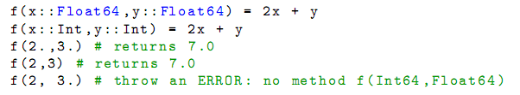
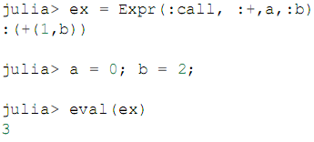

ویژگی های مثبت یک زبان برنامه نویسی جهت تحلیل مدل ها، انجام محاسبات لازم و توزیع نتایج روی شبکه
سرعت بالا، توانایی پردازش موازی
توانمند در تعریف توابع
دارای توانایی سطح بالا در محاسبات عددی
دارای توانایی سطح بالا در تحلیل روابط ریاضی
دارای توانایی سطح بالا در کار با رشته ها
تنوع در ساختارهای داده، بردارها و ماتریسها
دارای توانایی بالا در تولید کد (MetaProgramming) و تحلیل های سیمبولیک
سادگی، جذابیت و نوآوری جهت ترغیب دانشجویان و پژوهشگران به استفاده
متن باز بون
توانایی تولید اطلاعات بر شبکه

Slide 29
ویژگی های زبان مناسب جهت طراحی واسط کاربری
توانمندی های گرافیکی متنوع
قابلیت های مناسب در کار بر شبکه و سیستم عامل های متفاوت
منابع اطلاعاتی در دسترس
دارای مجوزهای لازم جهت استفاده
متن باز
کتابخانه ها و ابزارهای متنوع ترسیمی

Slide 30
در چه مرحله ای از کاریم؟
روش متن باز جهت توسعه نرم افزار انتخاب شده است.
سایت GitHub جهت به اشتراک گذاری کد ها در نظر گرفته شده است.
پروژه به نام dana-laboratory نامگذاری شده است.
سایت پروژه www.dana-laboratory.github.io میباشد.
زبان مدلسازی نزدیک به EMSO Modeling Language انتخاب شده و بانک مدلها توسط یک برنامه مترجم به زبان Julia برگردانده شده است.
جهت مدلسازی ترمودینامیک مواد مدل Peng-Robinson و IdealGas در حال تکمیل و تست میباشد.
محاسبات خواص مخلوط ها در مدل PR انجام شده و در حال تست میباشد.
اطلاعات پایه خواص مواد از آخرین اطلاعات مندرج در هندبوک Perry استخراج شده است.
بعضی ثابت های لازم جهت محاسبات در مدلهای مختلف از نرم افزار DWSIM استخراج شده و در نرم افزار گنجانده شده است.
یک واسط کاربری جهت تست نحوه اتصال به سرور و انتقال اطلاعات طراحی شده است.
بخش Solver برای تحلیل مجموعه ای از روابط جبری خطی و ساده سازی معادلات تست شده است.

